Slide 1
Муниципальное дошкольное общеобразовательное учреждение
«Детский сад №27 «Цветик-семицветик» Тутаевского МР
Фестиваль
«Ширмы и маркеры игрового пространства,
как часть развивающей пространственной среды»
Номинация:
«Маркеры игрового пространства
для сюжетно-ролевой игры»
Подготовили:
Ломоносова Галина Александровна,
воспитатель I квалификационной категории
Королева Ольга Ивановна,
воспитатель

Slide 2
Маркеры игрового пространства
представляют собой игровые предметы и конструкции,
указывающие на место событий, в которых
разворачивается сюжет игра.
Цель игрового маркера заключается в оптимизации
предметно-пространственных условий для расширения
игрового и социального опыта дошкольников.

Slide 3
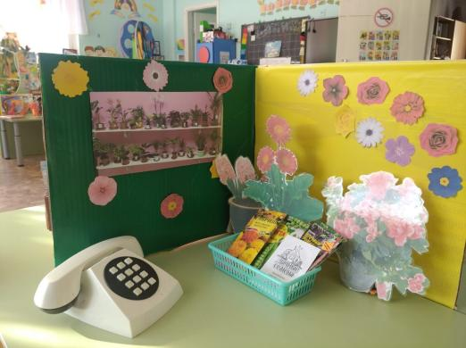
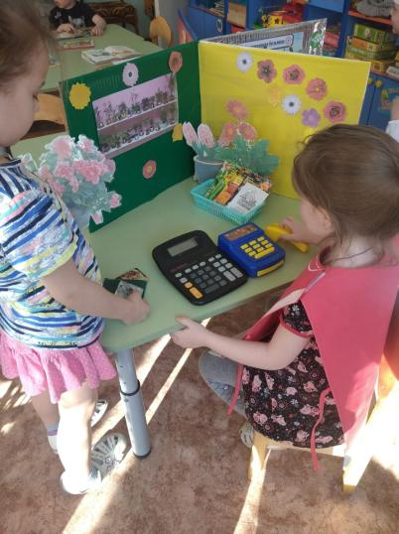
МАГАЗИН ЦВЕТОВ
Вот цветочный магазин,
Двери нам сейчас открыл
Снова розы распустились
И настурции цветут,
За фиалками ребята
К продавцу сейчас придут.

Slide 4
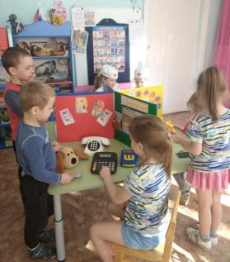
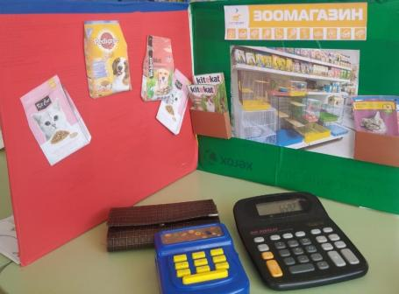
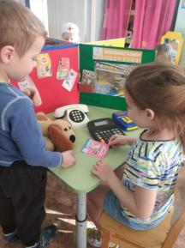
ЗООМАГАЗИН
В торговом центре по соседству,
В ряду других такой один,
Открылся новый, интересный
И модный зоомагазин.

Slide 5
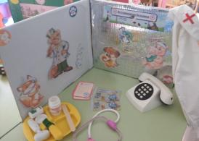
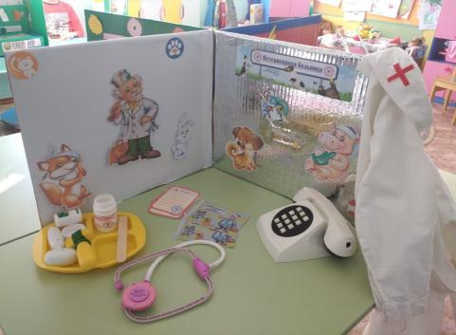
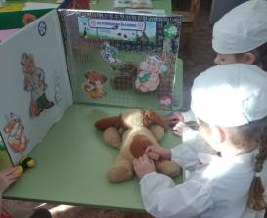
ВЕТЕРИНАРНАЯ БОЛЬНИЦА
Если у собаки жар
Нужен ей ветеринар.
Он поможет излечиться
Даже тигру и волчице.
В нашей клинике, друзья,
Работают лучшие доктора!

Slide 6
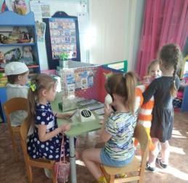
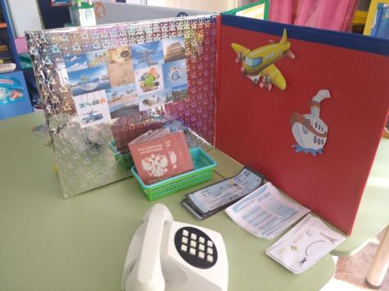
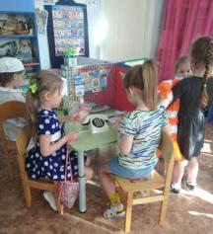
БЮРО ПУТЕШЕСТВИЙ
Под парусом иль в самолете,
Сапсане или же в походе —
На свете есть туризм везде,
Весь мир зовет в своей красе!

Slide 7
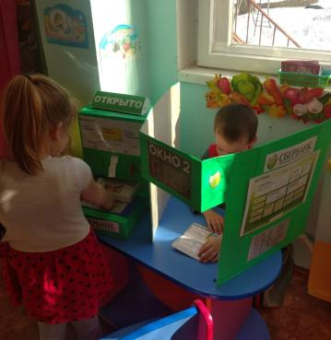
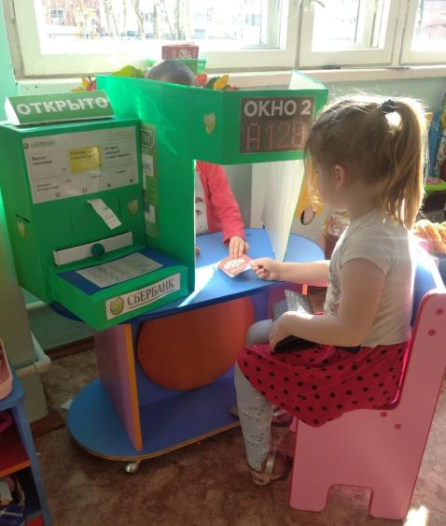
БАНК
С экономикою нас,
Начали знакомить.
Что такое «вклад» и «банк»
Как деньги экономить.
Мы доход своей семьи
Вместе подсчитали.
Знаем цену всем вещам,
Что нам покупали.

Slide 8
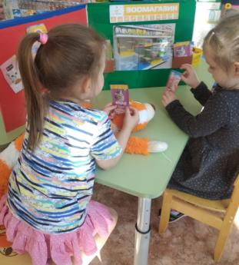
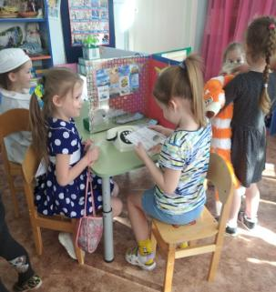
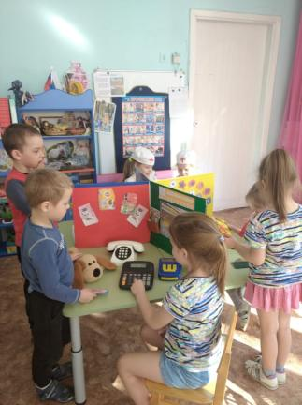
ИГРЫ разные важны,
Игры разные нужны !

Slide 9
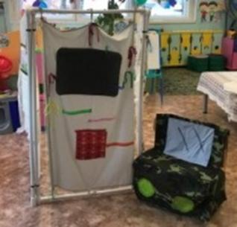
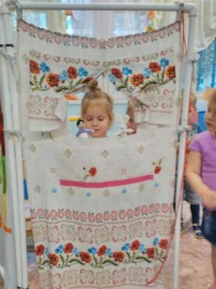
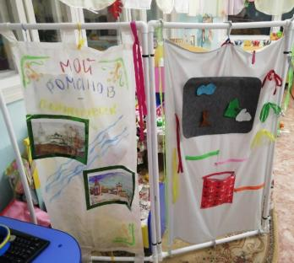
ШИРМА-МАРКЕР
ИГРОВОГОПРОСТРАНСТВА
Ширма есть в группе у нас
Для ребят, но просто класс!
И театр, и тренажер, для фантазии простор.

Slide 10
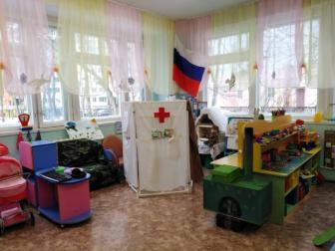
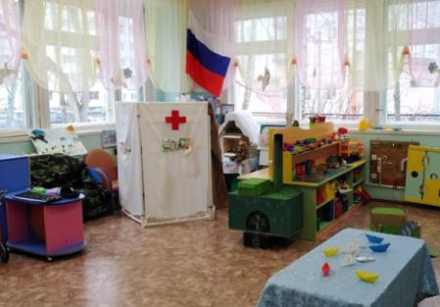
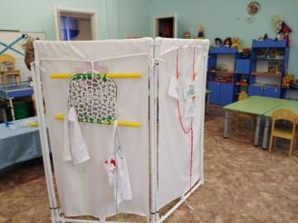
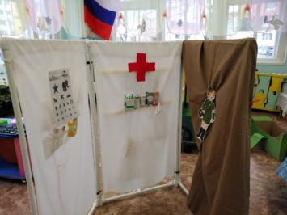
МЕДСАНБАТ
Вмиг ширма превращается
Из больницы в медсанбат отличный !

Slide 11
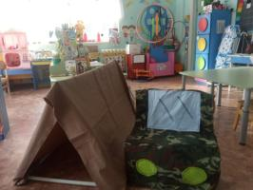
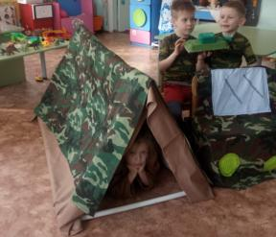
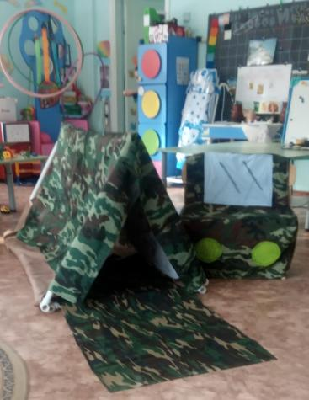
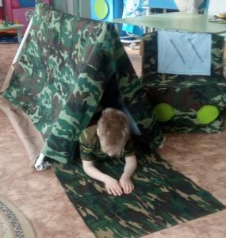
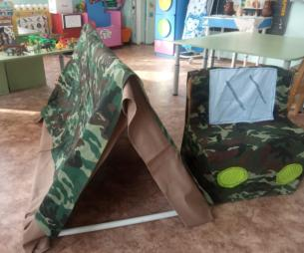
Ширма на бок положу,
В домик (палатку)ловко превращу!

Slide 12
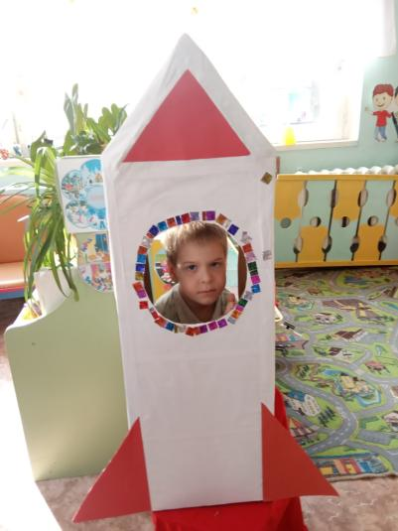
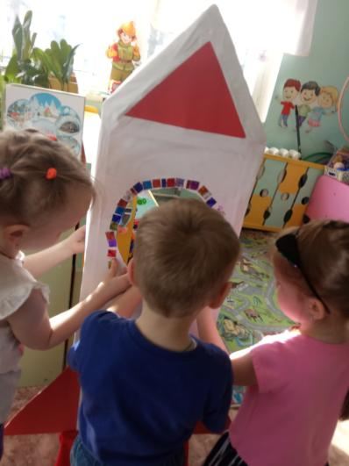
РАКЕТА
Если очень захотеть
Можно к звездам полететь!

Slide 13
Маркеры, представленные в данной презентации
сделаны совместно с детьми и их родителями
СПАСИБО ЗА ВНИМАНИЕ!

